Slide 1
深度学习（一）多层感知器
王秋月
Slides adapted from those of 李宏毅

Slide 2
什么是深度学习？
Deep learning is the subset of machine learning methods based on neural networks with representation learning.
--- Wikipedia
人工智能
机器学习
深度学习
MLP
CNN
RNN

Slide 3
深度学习发展简史（一）
1943年，Warren McCulloch和Walter Pitts提出第一个脑神经元的抽象模型
1958年，Frank Rossenblatt基于MCP神经元模型提出第一个感知器学习算法
1969年，Marvin Minsky和Seymour Papert出版了《Perceptron》一书，分析了感知器模型的局限性
1986年，D.E. Rumerlhart，G.E. Hinton和R.J. Williams发表论文，阐释并推广了反向传播算法（Back Propagation, BP）

Slide 4
深度学习发展简史（二）
2006年，Hinton等人提出一种可以实现快速学习的深度信念网络（DBN）
2009年，GPU被用于训练深度神经网络
2012年，AlexNet在ImageNet图像识别竞赛中达到83.6%的Top5精度
2015年，微软的ResNet以96.43%的Top5精度，超过人类水平（94.9%）
2016年，AlphaGo击败围棋世界冠军Lee Sedol
2017年，AlphaGo Zero以100:0击败AlphaGo
2017年，IBM将语音识别错误率降到5.5%（人类5.1%）

Slide 5
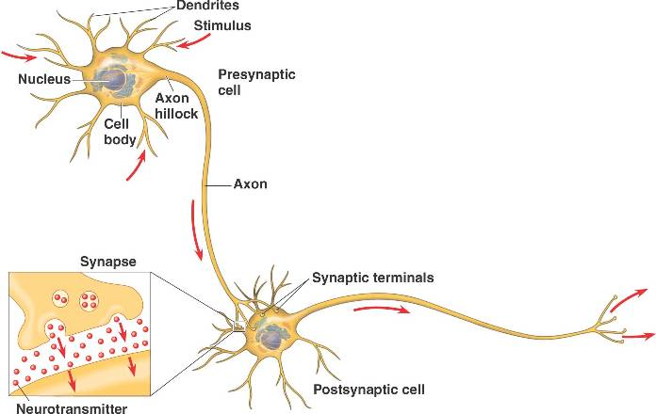
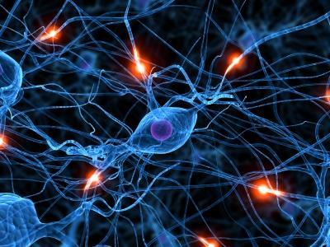
人脑神经元

Slide 6
人工神经网络（ANN）
神经元（Neuron）
一个简单函数
…
…
…
…
激活函数 (Activation function)
权重(weights)
偏置(bias)

Slide 7
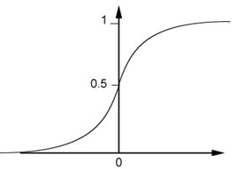
人工神经网络（ANN）
神经元（Neuron）
Sigmoid 函数
2
1
4
-1
-2
0.98
激活函数 (Activation function)
-1
1
权重(weights)
1
偏置(bias)

Slide 8

人工神经网络（ANN）
不同的连接将产生不同的网络结构
各神经元有不同的权重和偏置
权重$和偏置是神经网络的参数θ$

Slide 9
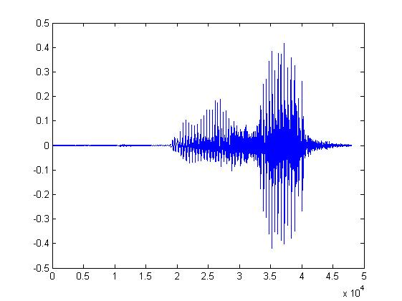

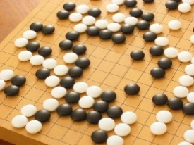
机器学习 ≈ 寻找一个函数
语音识别
图像识别
下围棋
人机会话
“How are you”
“Cat”
“5-5”
（下一步落子）
“Hi”
“Hello”
（用户说）
（系统回应）

Slide 10
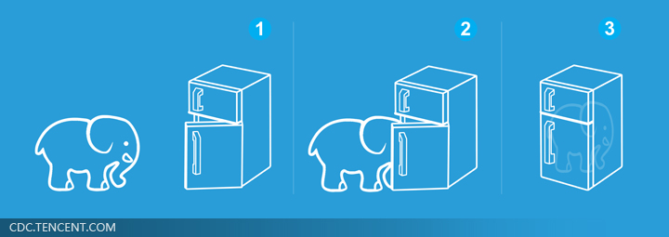
深度学习三部曲
第一步:
构建神经网络
第二步:
确定学习目标
第三步:
学习！
深度学习很简单 ……

Slide 11
深度学习三部曲
第一步:
构建神经网络
第二步:
确定学习目标
第三步:
学习！
第一步:
给出函数集合
第二步:
定义函数的优度
第三步:
选择最优函数

Slide 12
全连接前馈网络
1
4
0.98
1
-2
1
-1
-2
0.12
-1
1
0
Sigmoid 函数
Notes:
Ignore +

Slide 13
全连接前馈网络
1
4
0.98
2
0.86
3
0.62
1
-2
-1
-1
1
0
-2
-1
-2
0.12
-2
0.11
-1
0.83
-1
1
-1
4
0
0
2

Slide 14
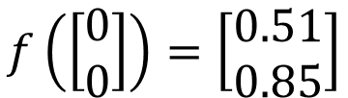
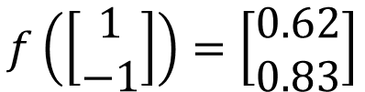
全连接前馈网络
1
0.73
2
0.72
3
0.51
0
-2
-1
-1
1
0
-2
-1
0.5
-2
0.12
-1
0.85
0
1
-1
4
0
0
2
这是一个函数.
$$f\left(\left[\begin{matrix}1 \\ −1\end{matrix}\right]\right)=\left[\begin{matrix}0.62 \\ 0.83\end{matrix}\right]$$
$$f\left(\left[\begin{matrix}0 \\ 0\end{matrix}\right]\right)=\left[\begin{matrix}0.51 \\ 0.85\end{matrix}\right]$$
输入向量, 输出向量
给定网络结构, 就定义了一组函数

Slide 15
全连接前馈网络
神经元
Input
Layer 1
Layer 2
Layer L
Output
……
y₁
……
y₂
……
……
……
……
……
……
y_{M}
输入层
隐含层
输出层
深度即有多个隐含层

Slide 16
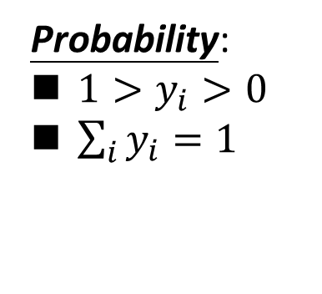
输出层（多类分类器）
Probability:
$1>y_{i}>0$
$\sum_{i}{y_{i}=1}$
特征抽取替代了特征工程
……
y₁
……
y₂
Softmax
……
……
……
……
……
……
y_{M}
输入层
隐含层
输出层
= 多类分类器

Slide 17
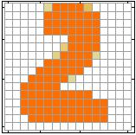
案例应用：手写数字识别
输入
输出
y₁
是 1
0.1
y₂
是 2
0.7
图像是“2”
……
……
……
y₁₀
0.2
是 0
28 x 28 = 784
墨水 → 1
无墨水 → 0
每一维表示预测为一个数字的概率

Slide 18
案例应用：手写数字识别
y₁
是 1
Machine
y₂
是 2
神经网络
“2”
……
……
……
y₁₀
是 0
一个函数 ……
输入:
784维向量
输出:
10维向量

Slide 19
案例应用：手写数字识别
Input
Layer 1
Layer 2
Layer L
Output
……
y₁
是 1
……
包含一个可用于手写数字识别的函数的集合
y₂
是 2
“2”
……
……
……
……
……
……
……
y₁₀
是 0
输入层
隐含层
输出层
你需要构建一个神经网络结构以包含一个好的可用于手写数字识别的函数.

Slide 20
深度学习三部曲
第一步:
构建神经网络
第二步:
确定学习目标
第三步:
学习！
第一步:
给出函数集合
第二步:
定义函数的优度
第三步:
选择最优函数

Slide 21








训练数据
准备训练数据: 图像及其标签
“5”
“0”
“4”
“1”
“9”
“2”
“1”
“3”
学习目标定义在训练数据之上

Slide 22


学习目标
……
y₁
是 1
……
y₂
Softmax
是 2
……
……
……
……
y₁₀
是 0
28 x 28 = 784
墨水 → 1
无墨水 → 0
学习目标是: ……
输入:
y₁ 值最大
输入:
y₂ 值最大

Slide 23

损失
一个好的函数应该使所有的训练样例产生的损失尽可能小.
“1”
……
y₁
1
尽可能接近
……
y₂
给定一组参数
0
Softmax
……
……
……
……
……
损失
$$l$$
……
y₁₀
0
目标
损失可以是网络输出值与目标值之间的平方差或交叉熵

Slide 24


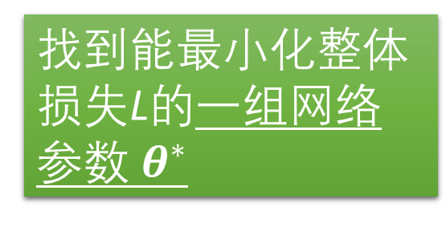







整体损失
整体损失:
$$L=\sum_{r=1}^{R}{l_{r}}$$
对于所有的训练数据…
x¹
NN
y¹
$${\hat{y}}^{1}$$
$$l_{1}$$
尽可能小
x²
NN
y²
$${\hat{y}}^{2}$$
在函数集中找到使整体损失L最小的一个函数
$$l_{2}$$
x³
NN
y³
$${\hat{y}}^{3}$$
$$l_{3}$$
……
……
……
……
找到能最小化整体损失L的一组网络参数 $θ^{∗}$
x^{R}
NN
y^{R}
$${\hat{y}}^{R}$$
$$l_{R}$$

Slide 25
深度学习三部曲
第一步:
构建神经网络
第二步:
确定学习目标
第三步:
学习！
第一步:
给出函数集合
第二步:
定义函数的优度
第三步:
选择最优的函数

Slide 26


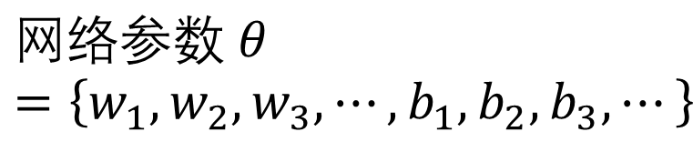
如何选择最优的函数
找到能最小化整体损失L的一组网络参数 $θ^{∗}$
枚举所有可能的参数值
Layer l
Layer l+1
$$网络参数 θ=\left\{w_{1},w_{2},w_{3},⋯,b_{1},b_{2},b_{3},⋯\right\}$$
10⁶
权重值
成百上千万个参数
……
……
例如, 语音识别: 8层, 1000个神经元/层
1000
神经元
1000
神经元

Slide 27

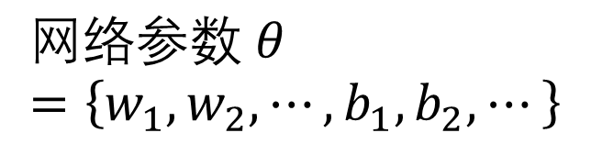
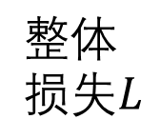
梯度下降法
$$网络参数 θ=\left\{w_{1},w_{2},⋯,b_{1},b_{2},⋯\right\}$$
找到能最小化整体损失L的一组网络参数 $θ^{∗}$
选取一个初始的w值
$$整体$$
$$损失L$$
随机, 或者RBM预训练
通常已足够好

Slide 28

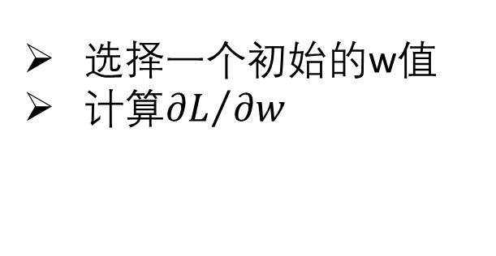

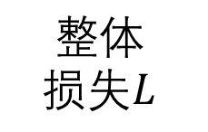
梯度下降法
$$网络参数 θ=\left\{w_{1},w_{2},⋯,b_{1},b_{2},⋯\right\}$$
找到能最小化整体损失L的一组网络参数 $θ^{∗}$
选择一个初始的w值
计算${∂L}/{∂w}$
$$整体$$
$$损失L$$
负数
增大 w
正数
减小 w

Slide 29
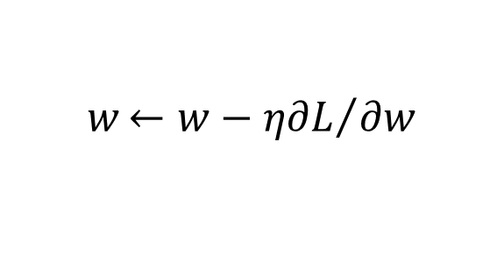
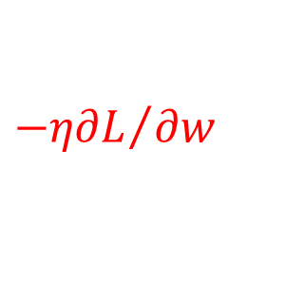
梯度下降法
$$网络参数 θ=\left\{w_{1},w_{2},⋯,b_{1},b_{2},⋯\right\}$$
找到能最小化整体损失L的一组网络参数 $θ^{∗}$
选择一个初始的w值
计算${∂L}/{∂w}$
$$整体$$
$$损失L$$
$$w{←w−η∂L}/{∂w}$$
重复
η 称作学习率（learning rate）
$${−η∂L}/{∂w}$$

Slide 30

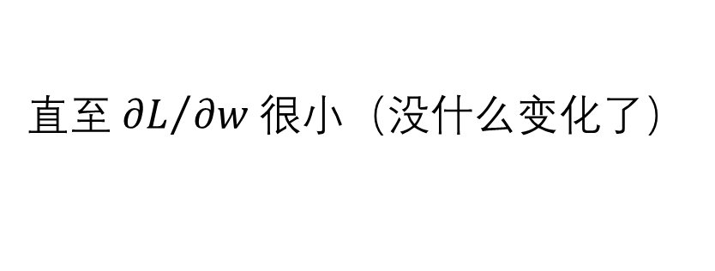
梯度下降法
$$网络参数 θ=\left\{w_{1},w_{2},⋯,b_{1},b_{2},⋯\right\}$$
找到能最小化整体损失L的一组网络参数 $θ^{∗}$
选择一个初始的w值
计算${∂L}/{∂w}$
$$整体$$
$$损失L$$
$$w{←w−η∂L}/{∂w}$$
重复
直至 ${∂L}/{∂w}$ 很小（没什么变化了）

Slide 31



局部极小点
整体损失
在平缓处很慢
陷入鞍点
陷入局部极小点
$$∂L∕∂w$$
$$≈0$$
$$∂L∕∂w$$
$$=0$$
$$∂L∕∂w$$
$$=0$$
网络参数w的值

Slide 32
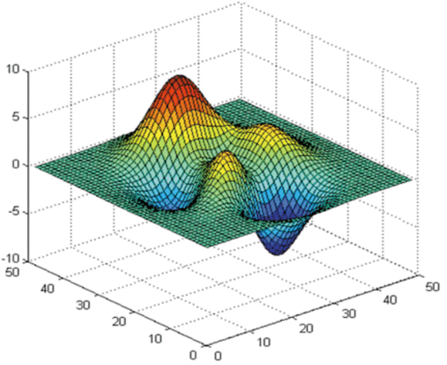



局部极小点
梯度下降法无法保证全局最小点
不同的起点
$$L$$
到达不同的极小点，即不同的结果
$$w_{1}$$
$$w_{2}$$

Slide 33



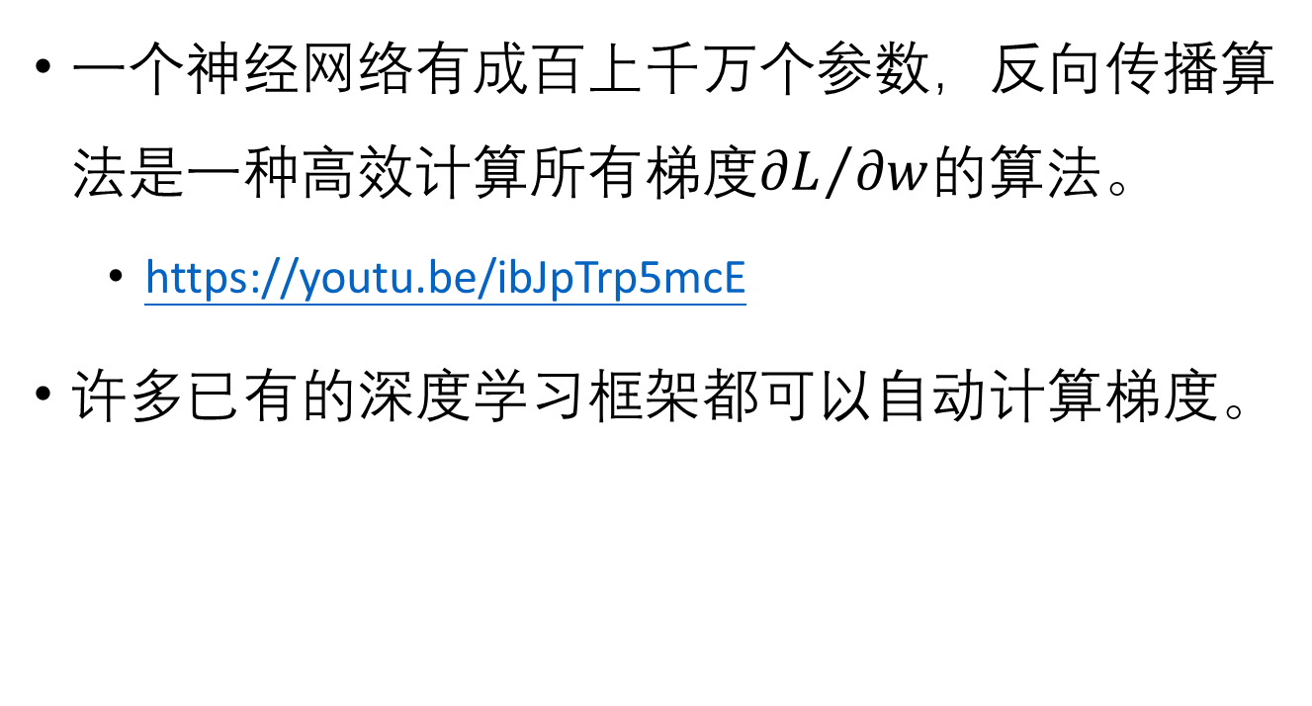
反向传播算法（Backpropagation）
一个神经网络有成百上千万个参数，反向传播算法是一种高效计算所有梯度${∂L}/{∂w}$的算法。
https://youtu.be/ibJpTrp5mcE
许多已有的深度学习框架都可以自动计算梯度。

Slide 34
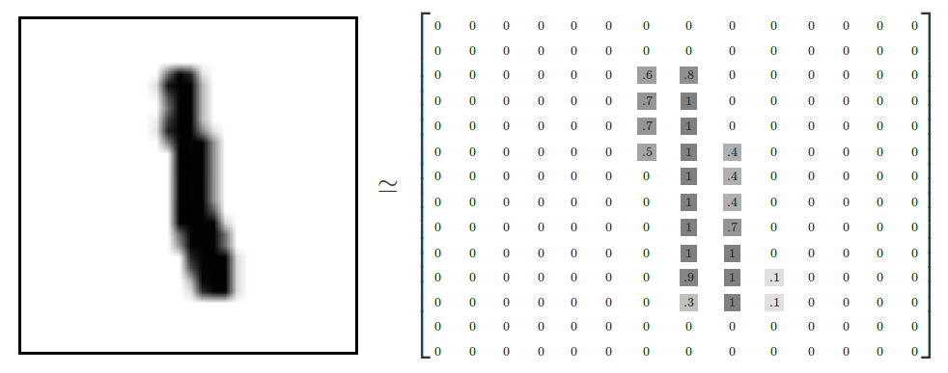
案例应用：手写数字识别
Machine
“1”
28 x 28
MNIST 数据集: http://yann.lecun.com/exdb/mnist/

Slide 35
Keras：数据加载
Keras 提供了数据集加载函数：https://keras.io/api/datasets/
from tensorflow import keras
(X_train, y_train), (X_test, y_test) = keras.datasets.mnist.load_data()
print(X_train.shape)
print(X_test.shape)
print(y_train.shape)
print(y_test.shape)

Slide 36
Keras：数据预处理
将每个图像矩阵扁平化成一个向量
将输入值从[0-255]归一化成[0-1]的值
将每个类别值转换成一个10维的0-1向量
X_train = X_train.reshape(X_train.shape[0], X_train.shape[1]*X_train.shape[2])
X_test = X_test.reshape(X_test.shape[0], X_test.shape[1]*X_test.shape[2])
X_train = X_train.astype('float32’) / 255
X_test = X_test.astype('float32’) / 255
Y_train = keras.utils.to_categorical(y_train, 10)
Y_test = keras.utils.to_categorical(y_test, 10)

Slide 37
Keras
第一步:
构建神经网络
第二步:
确定学习目标
第三步:
学习！
from tensorflow.keras import layers
model = keras.Sequential()
28x28
……
model.add(layers.Dense(500, input_shape=(784,), activation='sigmoid'))
500
……
500
model.add(layers.Dense(500, activation='sigmoid'))
……
Softmax
model.add(layers.Dense(10, activation='softmax'))
y₁
y₂
y₁₀
……
model.summary()

Slide 38
Keras
第一步:
构建神经网络
第二步:
确定学习目标
第三步:
学习！
model.compile(loss = 'mean_squared_error',
optimizer = 'sgd',
metrics = ['accuracy'])
loss：损失函数
如mean_squared_error、categorical_crossentropy…..
更多：https://keras.io/losses/
optimizer：优化器
如sgd、rmsprop、adam……
更多：https://keras.io/optimizers/
metrics：评价指标
更多：https://keras.io/metrics/

Slide 39
Keras
第一步:
构建神经网络
第二步:
确定学习目标
第三步:
学习！
model.fit(X_train, Y_train, batch_size=100, epochs=20)
训练数据（图像）
类别标签（数字）
后面详细解释

Slide 40
小批量优化算法 Mini-batch
其实不是最小化整体损失!
随机初始化网络参数
x¹
NN
y¹
用第一批数据
$${\hat{y}}^{1}$$
$$l^{1}$$
$$L′=l^{1}+l^{31}+⋯$$
Mini-batch
NN
x³¹
y³¹
$${\hat{y}}^{31}$$
修改一次参数
$$l^{31}$$
用第二批数据
……
$$L′′=l^{2}+l^{16}+⋯$$
修改一次参数
x²
NN
y²
$${\hat{y}}^{2}$$
$$l^{2}$$
…
直到所有批的数据都使用过
Mini-batch
x¹⁶
NN
y¹⁶
$${\hat{y}}^{16}$$
$$l^{16}$$
一个epoch
……
重复以上过程

Slide 41


小批量优化算法 Mini-batch
model.fit(X_train, y_train, batch_size=100, epochs=20)
NN
用第一批数据
x¹
y¹
$${\hat{y}}^{1}$$
$$l^{1}$$
$$L′=l^{1}+l^{31}+⋯$$
Mini-batch
NN
修改一次参数
x³¹
y³¹
$${\hat{y}}^{31}$$
$$l^{31}$$
用第二批数据
……
$$L′′=l^{2}+l^{16}+⋯$$
每批里有100个样例数据
修改一次参数
…
直到所有批的数据都使用过
重复20次
一个epoch

Slide 42
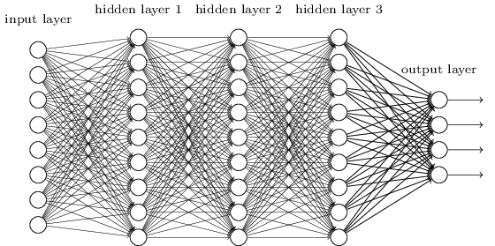
Keras
第一步:
构建神经网络
第二步:
确定学习目标
第三步:
学习！
训练好的
神经网络
存储和加载训练好的模型：
https://keras.io/getting_started/faq/#what-are-my-options-for-saving-models
评估和使用训练好的模型：
score = model.evaluate(X_test, y_test)
print(‘Test loss: ', score[0])
print(‘Test accuracy: ', score[1])
评估:
使用:
result = model.predict(X_test)

Slide 43
完整的程序
mnist_mlp.ipynb
Test loss: 0.089
Test accuracy: 0.159

Slide 44
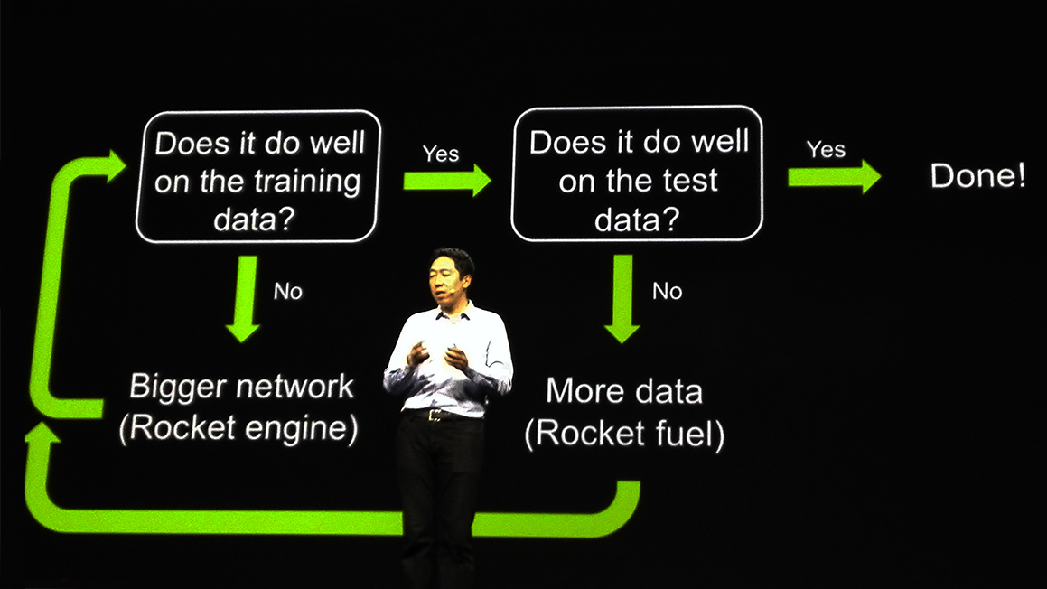
深度学习技巧

Slide 45

深度学习技巧
正则化（Regularization）
Dropout
提前终止（Early Stopping）
YES
NO
Good Results on Testing Data?
自适应的学习率、动量
合适的损失函数
新的激活函数
YES
NO
Good Results on Training Data?

Slide 46
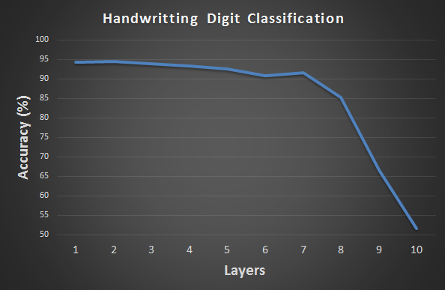
Hard to get the power of Deep …
Results on Training Data
更深一般并不意味着更好！

Slide 47
梯度消失问题
……
y₁
……
y₂
……
……
……
……
……
……
y_{M}
更小梯度
更大梯度
学得非常慢
学的非常快
几乎随机
已经收敛

Slide 48
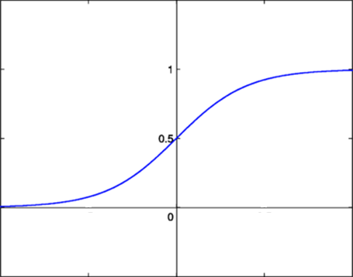




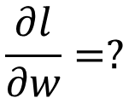






梯度消失问题
更小梯度
……
$$y_{1}$$
$${\hat{y}}_{1}$$
Small output
……
$$y_{2}$$
$${\hat{y}}_{2}$$
……
……
……
……
……
$$l$$
……
$$+∆l$$
……
$$y_{M}$$
$${\hat{y}}_{M}$$
Large input
$$+∆w$$
计算导数的直观方法 …
$$\frac{∂l}{∂w}=?$$
$$\frac{∆l}{∆w}$$

Slide 49
Hard to get the power of Deep …
In 2006, people used RBM pre-training.
In 2015, people use ReLU.

Slide 50





新的激活函数
Rectified Linear Unit (ReLU)
更多：
https://keras.io/activations/
原因：
$$a$$
$$σ\left(z\right)$$
1. 快速计算
$$a=z$$
2. 符合生物神经元特征
$$a=0$$
3. Infinite sigmoid with different biases
$$z$$
4. 解决梯度消失问题
Notes:
Parametric ReLU, -> PReLU
Ref: Glorot, Xavier, Antoine Bordes, and Yoshua Bengio. "Deep sparse rectifier neural networks." International Conference on Artificial Intelligence and Statistics. 2011.

Slide 51
ReLU
$$a$$
$$a=z$$
$$a=0$$
$$z$$
0
0
0
0

Slide 52
ReLU
$$a$$
$$a=z$$
更瘦的线性网络
$$a=0$$
$$z$$
没有小梯度

Slide 53




ReLU – 变体
$$Leaky ReLU$$
$$Parametric ReLU$$
$$a$$
$$a$$
$$a=z$$
$$a=z$$
$$z$$
$$z$$
$$a=0.01z$$
$$a=αz$$
α 也用梯度下降法学习

Slide 54

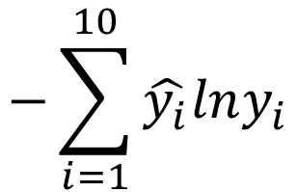
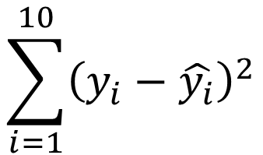


合适的损失函数
“1”
……
y₁
1
$${\hat{y}}_{1}$$
1
……
y₂
0
$${\hat{y}}_{2}$$
0
Softmax
……
……
……
……
……
……
损失
……
y₁₀
0
0
$${\hat{y}}_{10}$$
哪个更好?
目标
$$\sum_{i=1}^{10}{{\left(y_{i}−\hat{y_{i}}\right)}^{2}}$$
$$−\sum_{i=1}^{10}{\hat{y_{i}}lny_{i}}$$
平均差
交叉熵
=0
=0

Slide 55
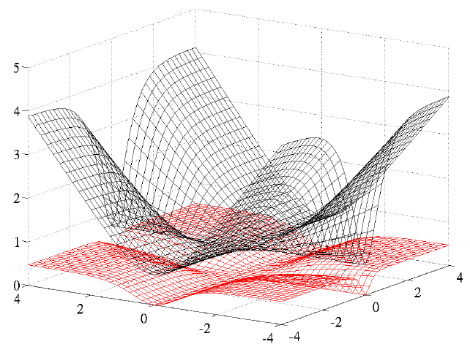
选择合适的损失函数
当使用softmax输出层时，使用交叉熵损失函数
Cross Entropy
Total
Loss
Square
Error
w₁
w₂
http://jmlr.org/proceedings/papers/v9/glorot10a/glorot10a.pdf

Slide 56
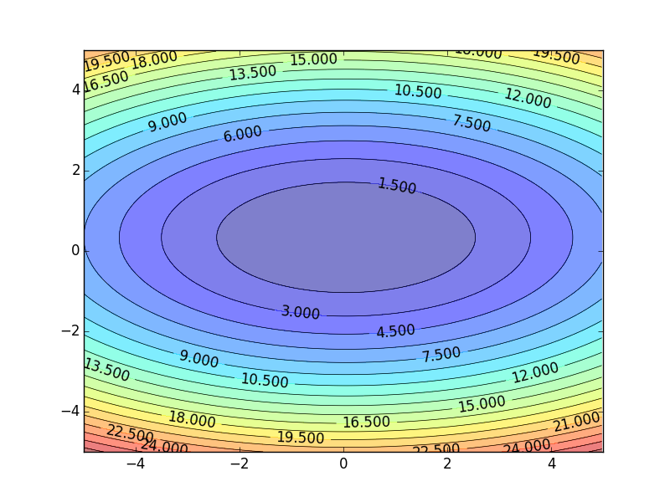


学习率
小心设置学习率η
如果学习率太大
整体损失在每次修改之后可能并不会降低
$$w_{2}$$
$$w_{1}$$

Slide 57
学习率
小心设置学习率η
如果学习率太大
整体损失在每次修改之后可能并不会降低
$$w_{2}$$
如果学习率太小
训练会太慢
$$w_{1}$$

Slide 58
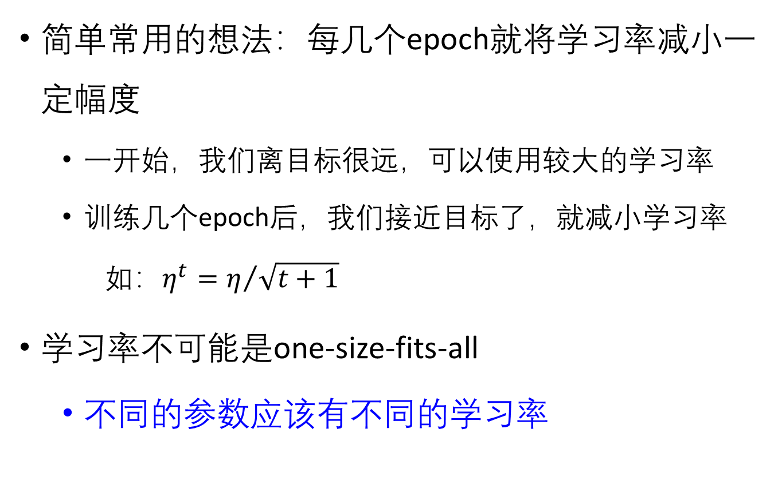
学习率
简单常用的想法：每几个epoch就将学习率减小一定幅度
一开始，我们离目标很远，可以使用较大的学习率
训练几个epoch后，我们接近目标了，就减小学习率
如：$η^{t}=η/{\sqrt{t+1}}$
学习率不可能是one-size-fits-all
不同的参数应该有不同的学习率

Slide 59
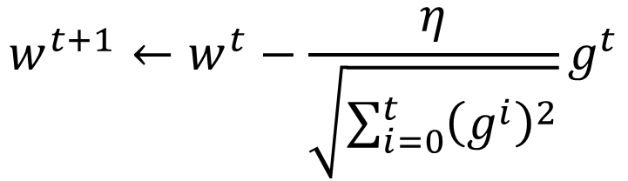


自适应的学习率
导数越大，学习率越小
$$w_{2}$$
导数越小，学习率越大
Adagrad：
$$w_{1}$$
$$w^{t+1}←w^{t}−\frac{η}{\sqrt{\sum_{i=0}^{t}{{\left(g^{i}\right)}^{2}}}}g^{t}$$
Adam: RMSProp (改进的Adagrad) + 动量

Slide 60
难以发现最优的网络参数
整体损失
在平缓处很慢
陷入鞍点
陷入局部极小点
$$∂L∕∂w$$
$$≈0$$
$$∂L∕∂w$$
$$=0$$
$$∂L∕∂w$$
$$=0$$
网络参数w的值

Slide 61
在物理世界中……
动量
如何把这一现象加到梯度下降算法中？

Slide 62

动量（Momentum）
仍然不能保证到达全局最优，但增加了一些希望 ……
损失
运动 = 𝜕𝐿∕𝜕𝑤的负值 + 动量
$$∂L/∂w的负值$$
动量
实际的运动
𝜕𝐿∕𝜕𝑤 = 0

Slide 63
Dropout
训练：
每次修改参数值前
每个神经元有p%的概率退出

Slide 64
Dropout
训练：
变瘦了!
每次修改参数值前
每个神经元有p%的概率退出
网络的结构变了
训练新的网络
对每个mini-batch, 我们重新随机选取退出的神经元

Slide 65
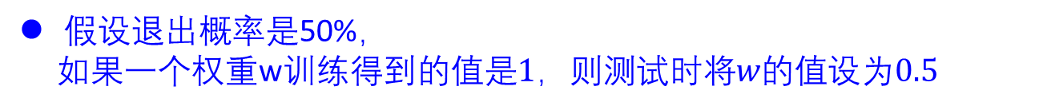
Dropout
测试：
没有dropout
如果训练时的退出概率是p%, 则所有的权重都乘以（1-p%）
假设退出概率是50%，
如果一个权重w训练$得到的值是1，则测试时将w的值设为0.5$

Slide 66
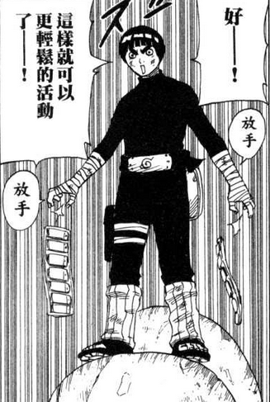
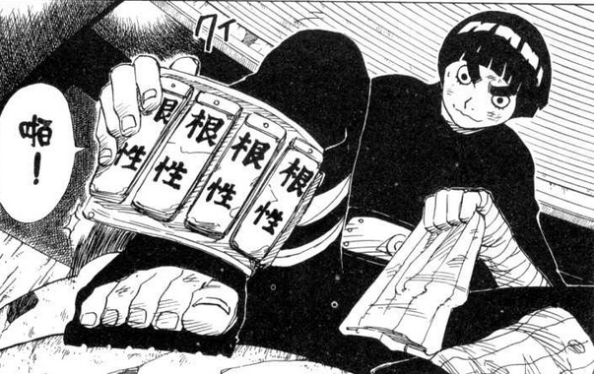
Dropout – 直观理解
Testing
No dropout
(拿下重物後就變很強)
Training
Dropout (腳上綁重物)

Slide 67
















Dropout – 直观理解
为什么测试时网络的权重应该乘以(1-p%) (dropout rate)?
Training of Dropout
Testing of Dropout
假设退出率是50%
没有退出
训练得到的权重
$$w_{1}$$
$$0.5×$$
$$w_{1}$$
$$z^{′}≈2z$$
$$w_{2}$$
$$z$$
$$0.5×$$
$$w_{2}$$
$$z^{′}$$
$$w_{3}$$
$$0.5×$$
$$w_{3}$$
$$w_{4}$$
$$0.5×$$
$$w_{4}$$
权重乘以1-p%
$$z^{′}≈z$$
Notes:
important

Slide 68
Dropout是一种集成学习
Training Set
集成学习
Set 1
Set 2
Set 3
Set 4
Network
1
Network
2
Network
3
Network
4
训练一组不同结构的网络

Slide 69
Dropout是一种集成学习
集成学习
Testing data x
Network
1
Network
2
Network
3
Network
4
y₁
y₂
y₃
y₄
average

Slide 70
Dropout是一种集成学习
minibatch
1
minibatch
2
minibatch
3
minibatch
4
训练过程
M 神经元
……
2^{M} 可能的网络
用一个mini-batch训练一个网络
网络中的一些参数是共享的

Slide 71
Dropout是一种集成学习
测试过程
测试数据 x
所有的权重乘以1-p%
……
y₁
y₂
y₃
?????
平均
≈
y
Notes:
0,0 -> 0
1,0 -> 1
0,-1 -> -2
1,-1 -> -1
½, -1/2 -> -0.5
1,2
Geometric Mean?

Slide 72
示例
from tensorflow.keras import layers
model = keras.Sequential()
28x28
……
model.add(layers.Dense(500, input_shape=(784,), activation=‘relu'))
500
……
model.add(layers.Dropout(0.8))
500
model.add(layers.Dense(500, activation=‘relu'))
……
model.add(layers.Dropout(0.8))
Softmax
model.add(layers.Dense(10, activation='softmax'))
y₁
y₂
y₁₀
……
model.summary()

Slide 73
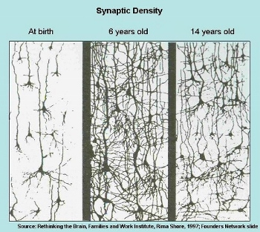
正则化 – 权重衰减
正则化即在损失函数中加入一个正则项。
直观地，正则化的作用是让网络偏好学习更小的权值，即复杂度低的网络。
https://keras.io/regularizers/
人脑会将神经元之间没用的连接滤去
人工神经网络类似地可以通过权重衰减改善性能

Slide 74
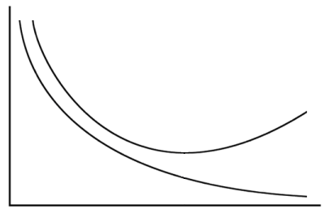
提前终止
整体损失
此处终止学习
验证集
测试集
训练集
遍数（Epochs）
Keras:
https://keras.io/getting_started/faq/#how-can-i-interrupt-training-when-the-validation-loss-isnt-decreasing-anymore

Slide 75
改进后的程序
mnist_mlp_new.ipynb
Test loss: 0.061
Test accuracy: 0.984

Slide 76
参考资料
“Neural Networks and Deep Learning”, Michael Nielsen
http://neuralnetworksanddeeplearning.com/
“Deep Learning”, Ian Goodfellow and Yoshua Bengio and Aaron Courville
http://www.deeplearningbook.org/
台湾大学李宏毅：
https://speech.ee.ntu.edu.tw/~hylee/index.php

